Slide 1

HUMANITÉS, LITTÉRATURE ET PHILOSOPHIE
Enseignement de spécialité
Lycée Pierre Bourdieu - Fronton

Slide 2
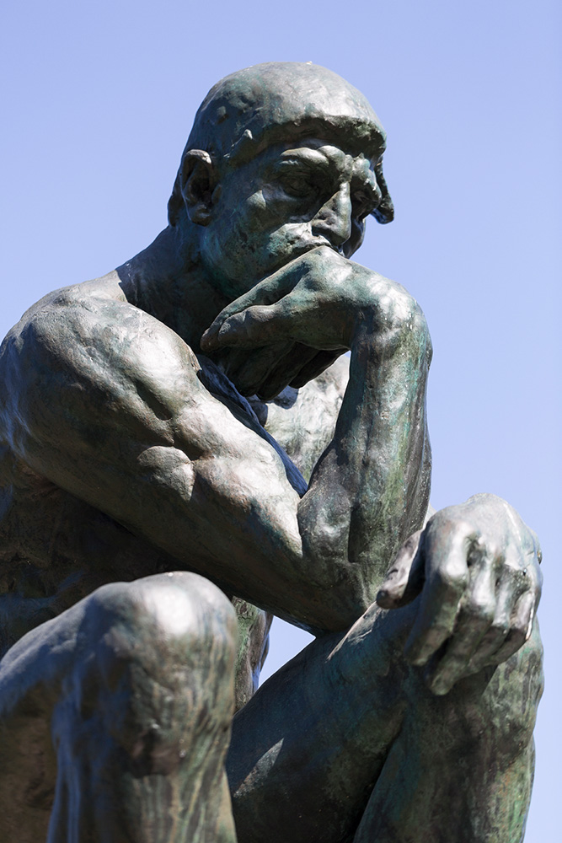
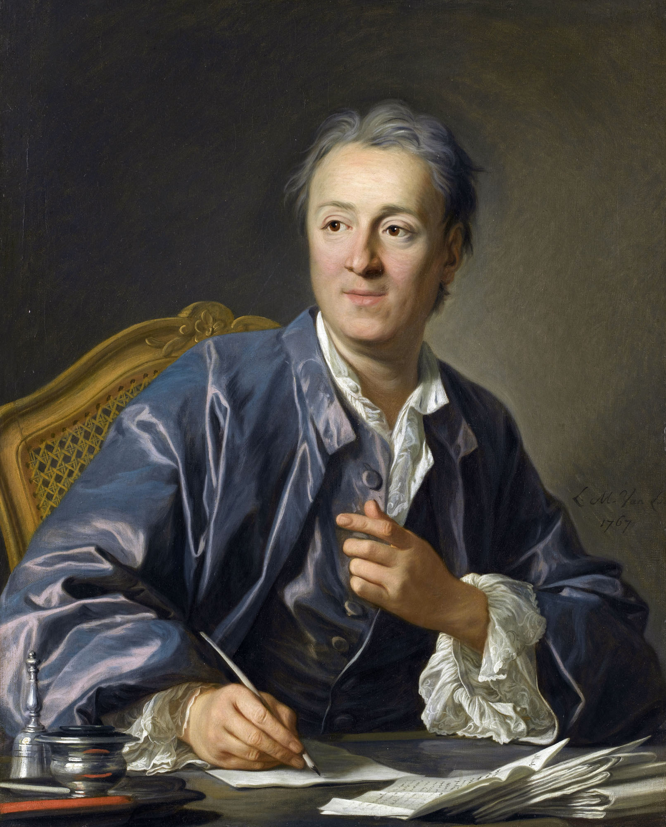
Littérature et Philosophie : deux enseignements qui se complètent
• 2h / 2h en première
• 3h / 3h en terminale
Les lettres donnent une vue d’ensemble sur l’activité intellectuelle des différentes époques par l’étude des textes mais aussi des autres productions (artistiques, scientifiques...) qui constituent la culture.
La philosophie questionne cette culture dans une analyse critique qui permet d’engager une réflexion sur des problèmes de société : politiques, éthiques, existentiels...

Slide 3
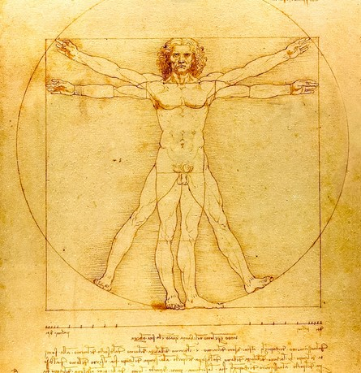
CE QUE LA SPÉCIALITÉ APPORTE....
° Culture générale
° Compétences en écriture et lecture (pour toute formation)
° Compétences orales
° Esprit critique
° Compréhension du monde et de ses origines
° Apprendre à débattre sur des problèmes contemporains
° Renforcement du français et préparation à la philosophie

Slide 4
Plus concrètement…
- On étudie des textes, des œuvres d’art, des films, etc ...
- On acquiert des connaissances culturelles : à la fois littéraire et philosophique, et de manière plus large, anthropologique, logique, etc...
- On acquiert des connaissance historiques : les grands courants de pensées, littéraires, artistiques ; les grandes questions humaines ; les différentes idéologies des différentes époques.
- On réfléchit sur la place de l’homme dans le monde ; le rapport à soi et aux autres ; le sens de l’existence, etc ...
- On analyse des textes :
      en examinant des procédés littéraires qui servent à construire le discours et la pensée
      en identifiant des problèmes, en travaillant le sens des concepts, en décryptant des raisonnements.
- On apprend à exprimer sa pensée à l’écrit et à l’oral
- On apprend à construire une argumentation.

Slide 5
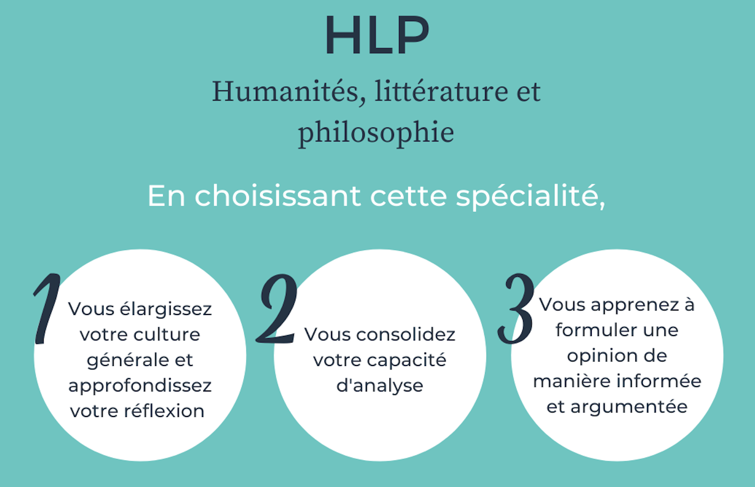
EN RÉSUMÉ …
… à travers le questionnement sur de grands thèmes:
l’autre, soi-même
La parole
La justice & la loi
L’humanité
Etc.

Slide 6

POUR QUI ? POUR TOUS.
À condition :
d’être curieux
d’aimer lire et interpréter des textes
d’aimer écrire (même imparfaitement)
d’avoir de la curiosité pour toutes les formes d’expression.

Slide 7
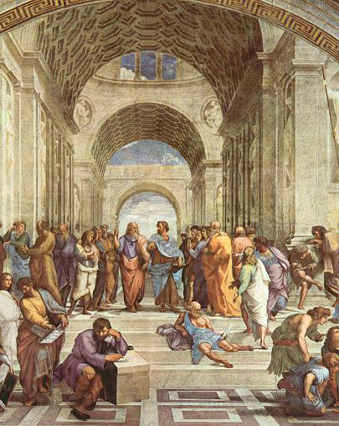
Programme
Première
Semestre 1 : Les pouvoirs de la parole
- L’art de la parole
- L’autorité de la parole
- Les séductions de la parole
Semestre 2 : Les représentations du monde
- Découverte du monde et pluralité des cultures
- Décrire, figurer, imaginer
- L’homme et l’animal
Terminale
Semestre 1 : La recherche de soi
- Éducation, transmission et émancipation
- Les expressions de la sensibilité
- Les métamorphoses du moi
Semestre 2 : L’Humanité en question
- Création, continuités et ruptures
- Histoire et violence
- L’humain et ses limites
Evaluation :
Epreuve de Bac 4h
Interprétation & Essai
Evaluation :
Contrôle continu
Familiarisation avec les méthodes

Slide 8
QUELLES ORIENTATIONS POSSIBLES ?
Orientation « Lettres, langues et communication »
Spécialités : HLP + Histoire-géographie & Science politiques + Langues, littérature et culture étrangère
Débouchés : Profil littéraire et linguistique, classes préparatoires, études en communication, université et enseignement.
Orientation « Sciences humaines »
Spécialités : HLP + Histoire-Géographie & sciences politiques + SES
Débouchés : Profil sciences humaines très ouvert, classes préparatoires, écoles de commerce, université (histoire, géographie, sociologie, psychologie, philosophie...).
Orientation « Droit et sciences politiques»
Spécialités : HLP + Histoire-géographie & Science politiques + Langues, littérature et culture étrangère ou SES
Débouchés : Profil culturel axé sur l’analyse, classes préparatoires, concours sciences po, université (droit).
Parcours « Généraliste »
Spécialités : HLP + Histoire-géographie - Sciences politiques + Mathématiques
Débouchés : Profil généraliste qui permet de rester dans un cursus ouvert, classes préparatoires, université et écoles de commerces, enseignement (Professeur des écoles).

Slide 9
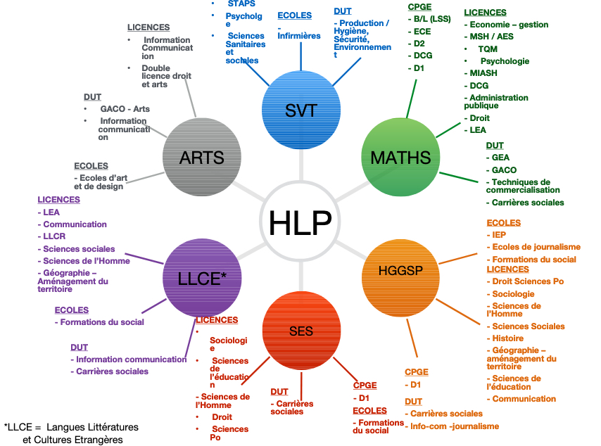
EN RÉSUMÉ…

